Slide 1
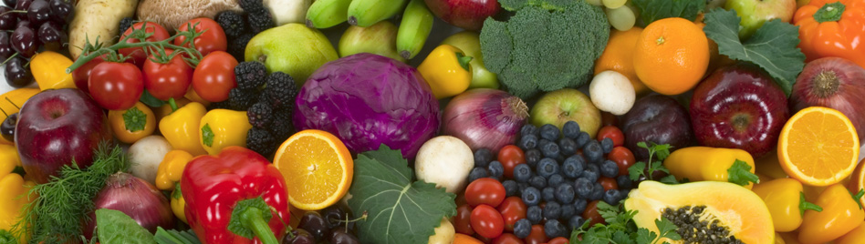
Почему нужно есть много овощей и фруктов?
Презентацию подготовила
учитель начальных классов
Черноусова Светлана Александровна

Slide 2
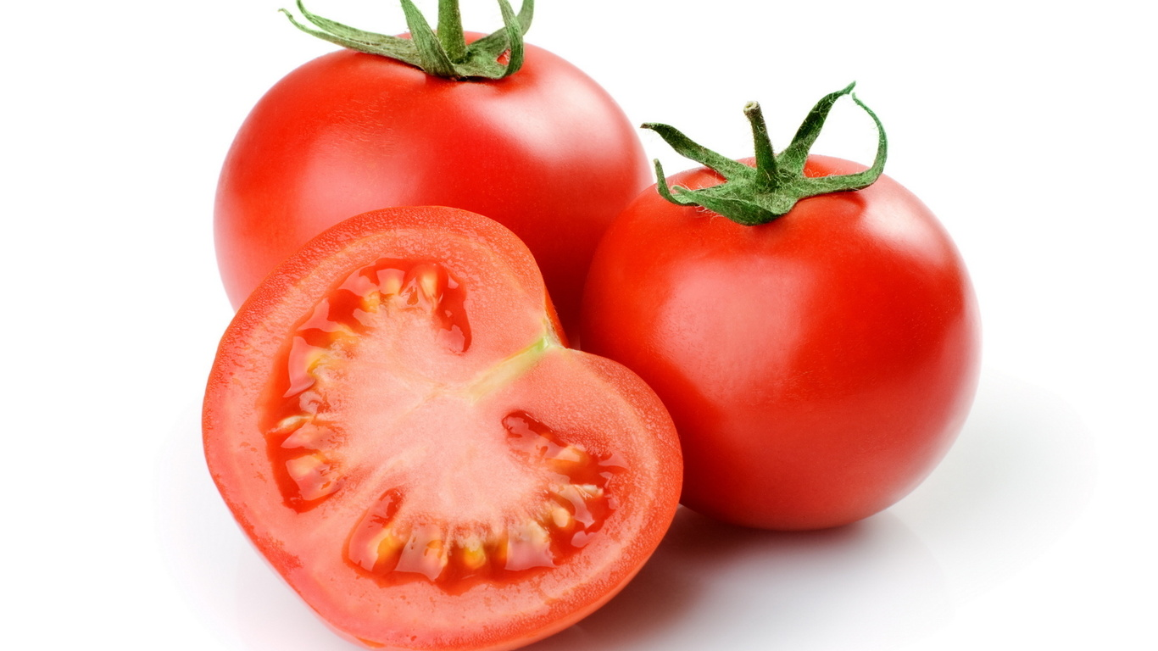
Сочные да крупные,
Вот такие круглые.
Летом зеленеют,
К осени краснеют.

Slide 3
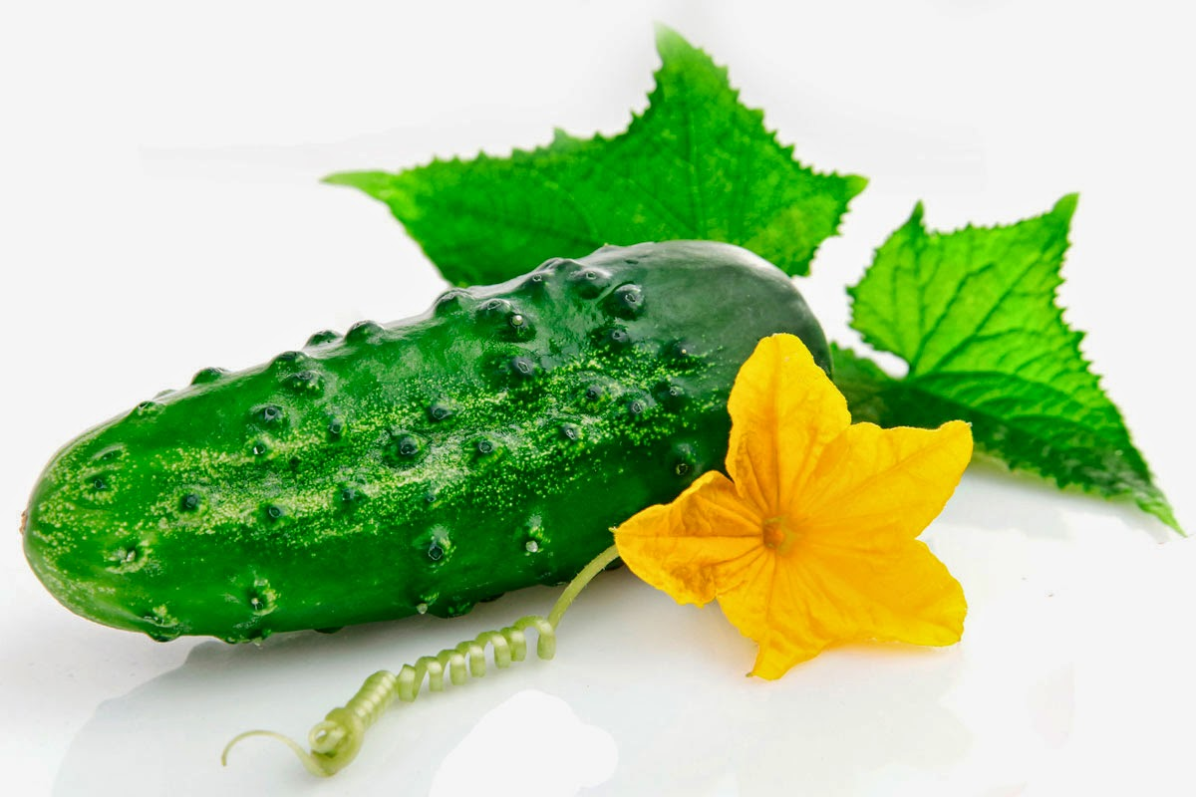
На грядке свежий и зелёный,
А в бочке жёлтый и солёный.

Slide 4
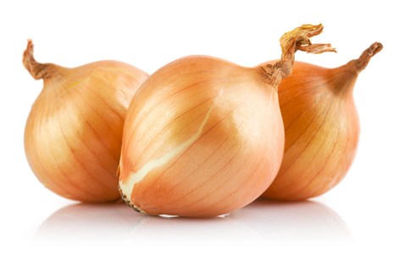
Скинули с Егорушки
Золотые пёрышки –
Заставил Егорушка
Плакать без горюшка.

Slide 5
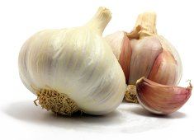
Маленький,
Горький,
Луку брат.

Slide 6
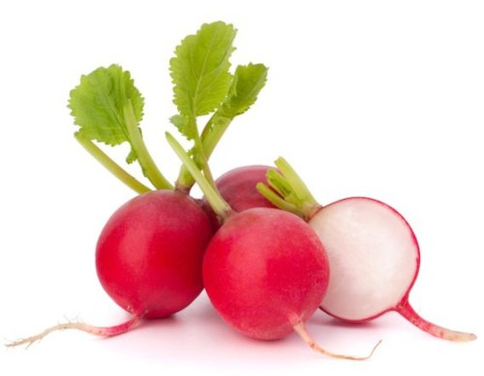
Щёки розовы, нос белый.
В темноте сижу день целый.
А рубашка зелена,
Вся на солнышке она.

Slide 7
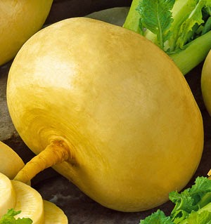
Круглый бок, жёлтый бок,
Сидит на грядке колобок.
Врос в землю крепко.
Что же это?

Slide 8
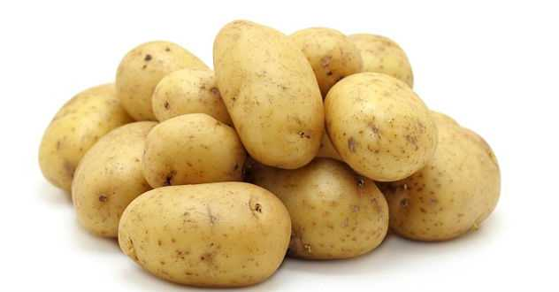
И зелен, и густ
На грядке вырос куст.
Покопай немножко,
Под кустом…

Slide 9
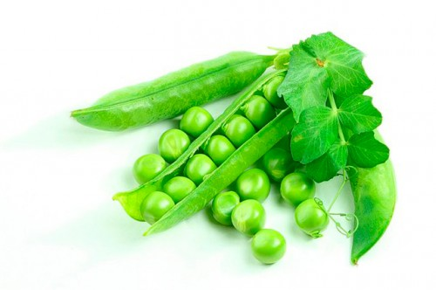
Дом зелёный тесноват:
Узкий, длинный, гладкий.
В доме рядышком сидят
Круглые ребятки.
Осенью пришла беда –
Треснул домик гладкий,
Поскакали кто куда
Круглые ребятки.

Slide 10
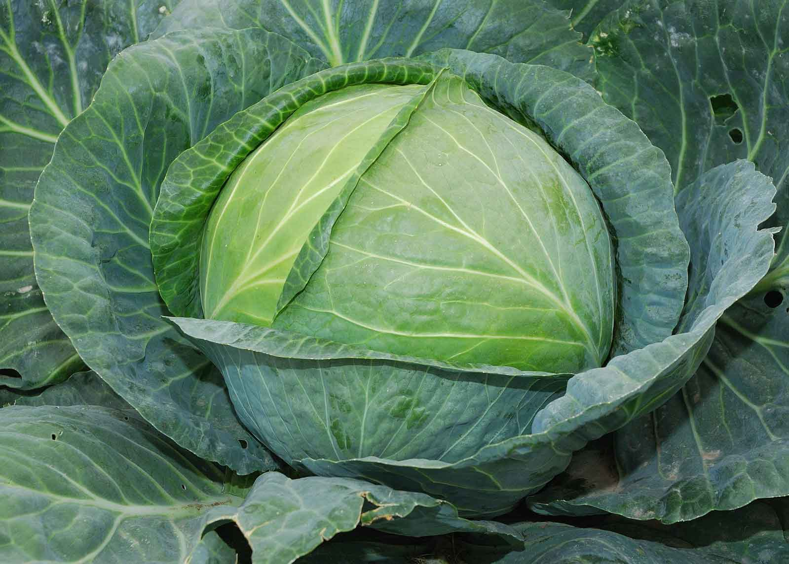
Как надела сто рубах,
Захрустела на зубах.

Slide 11
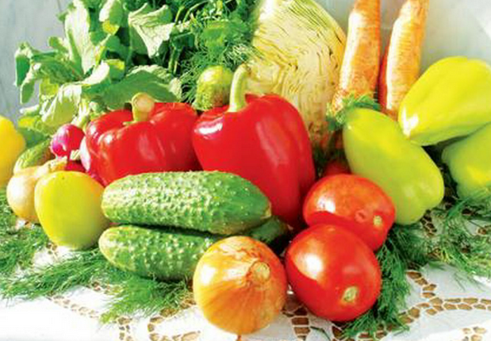
Ешьте больше овощей –
Будете здоровы!

Slide 12
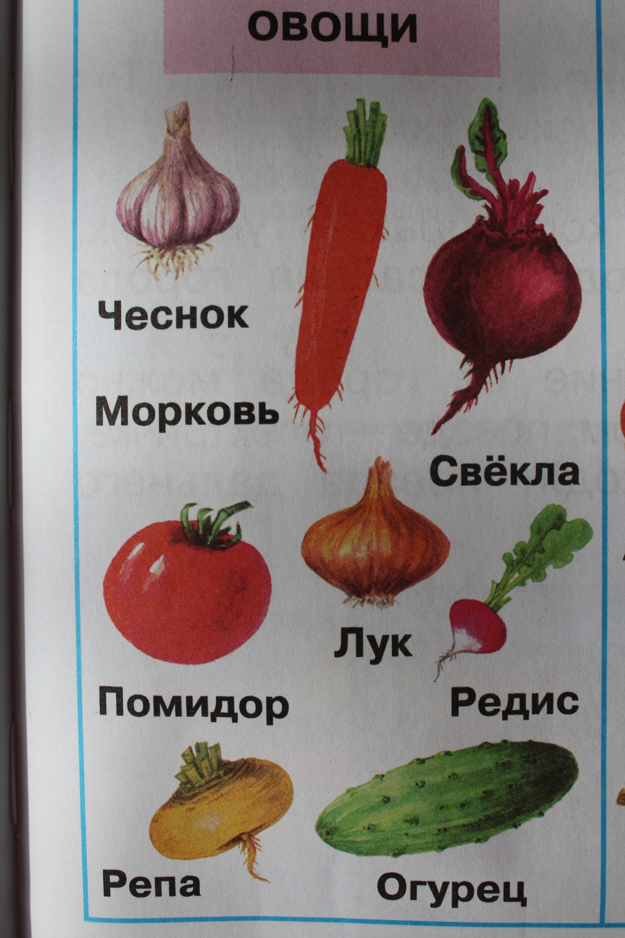
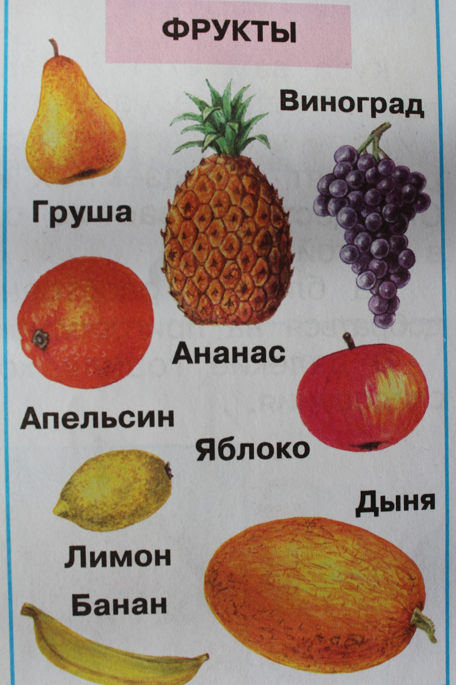

Slide 13
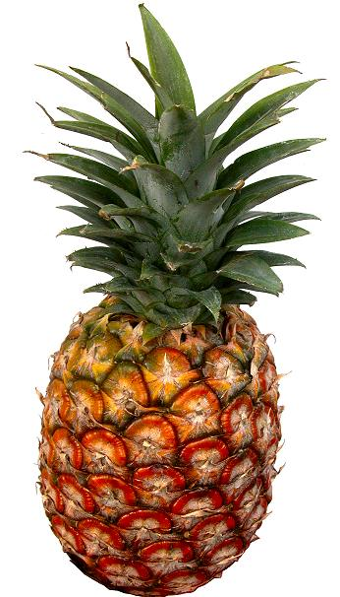
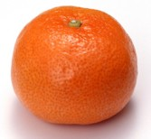
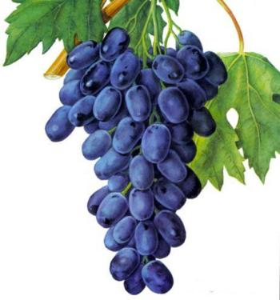
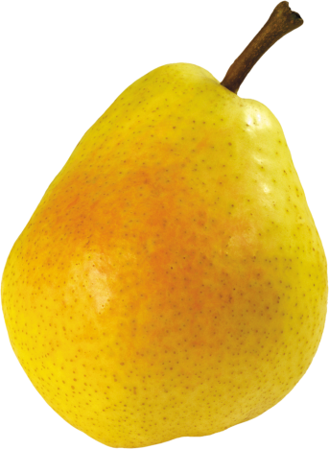
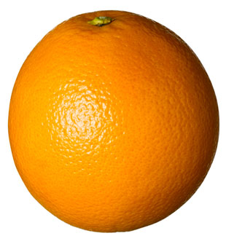
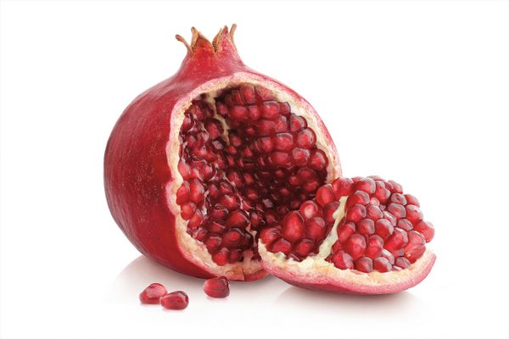
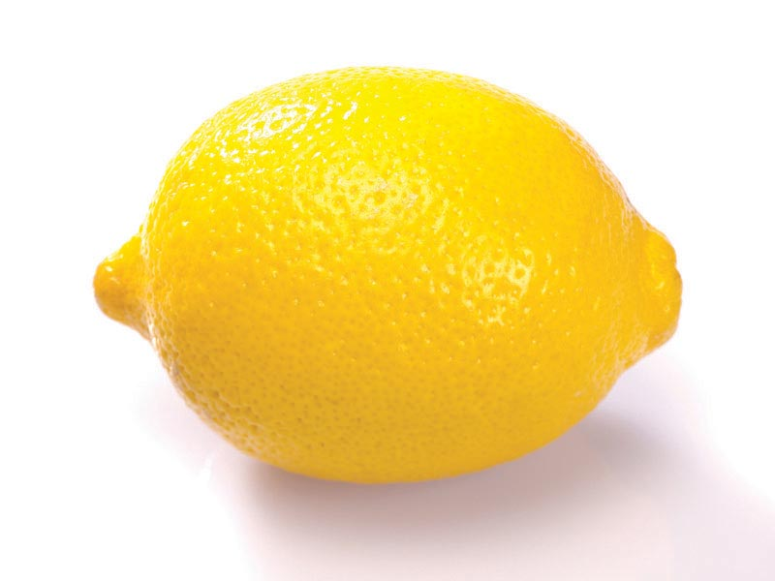
1
2
3
4
5
6
7
8

Slide 14
В
И
Н
О
Г
Р
А
Д
2
3
4
5
6
7
8

Slide 15
В
И
Н
О
Г
Р
А
Д
М
А
Н
Д
А
Р
И
Н
3
4
5
6
7
8

Slide 16
В
И
Н
О
Г
Р
А
Д
М
А
Н
Д
А
Р
И
Н
Г
Р
А
Н
А
Т
4
5
6
7
8

Slide 17
В
И
Н
О
Г
Р
А
Д
М
А
Н
Д
А
Р
И
Н
Г
Р
А
Н
А
Т
Г
Р
У
Ш
А
5
6
7
8

Slide 18
В
И
Н
О
Г
Р
А
Д
М
А
Н
Д
А
Р
И
Н
Г
Р
А
Н
А
Т
Г
Р
У
Ш
А
Л
И
М
О
Н
6
7
8

Slide 19
В
И
Н
О
Г
Р
А
Д
М
А
Н
Д
А
Р
И
Н
Г
Р
А
Н
А
Т
Г
Р
У
Ш
А
Л
И
М
О
Н
А
П
Е
Л
Ь
С
И
Н
7
8

Slide 20
В
И
Н
О
Г
Р
А
Д
М
А
Н
Д
А
Р
И
Н
Г
Р
А
Н
А
Т
Г
Р
У
Ш
А
Л
И
М
О
Н
А
П
Е
Л
Ь
С
И
Н
А
Н
А
Н
А
С
8

Slide 21
В
И
Н
О
Г
Р
А
Д
М
А
Н
Д
А
Р
И
Н
Г
Р
А
Н
А
Т
Г
Р
У
Ш
А
Л
И
М
О
Н
А
П
Е
Л
Ь
С
И
Н
А
Н
А
Н
А
С
Ф
Р
У
К
Т
Ы

Slide 22
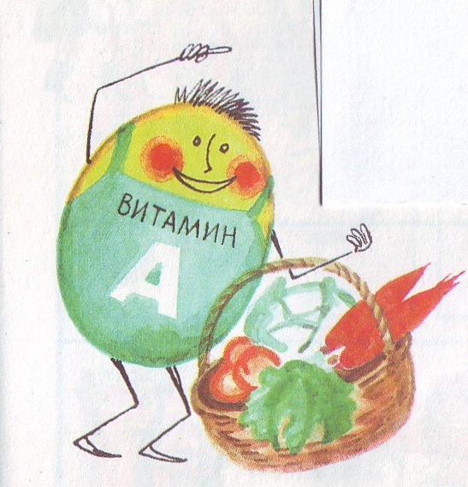
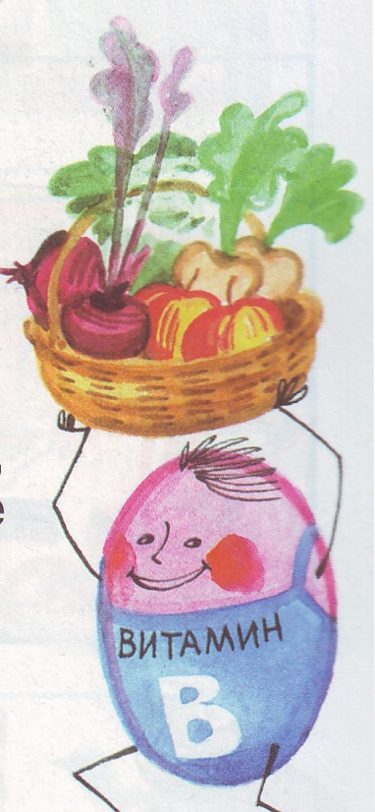
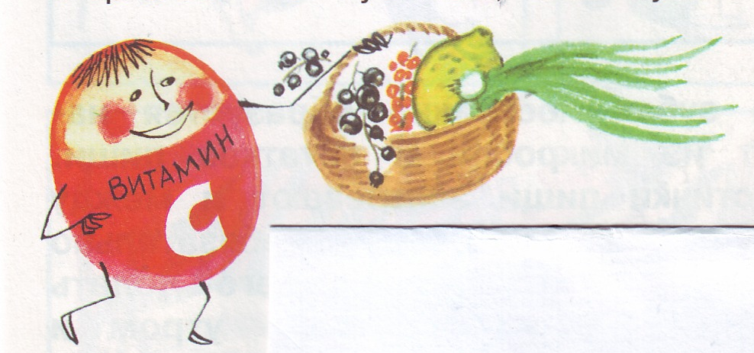

Slide 23
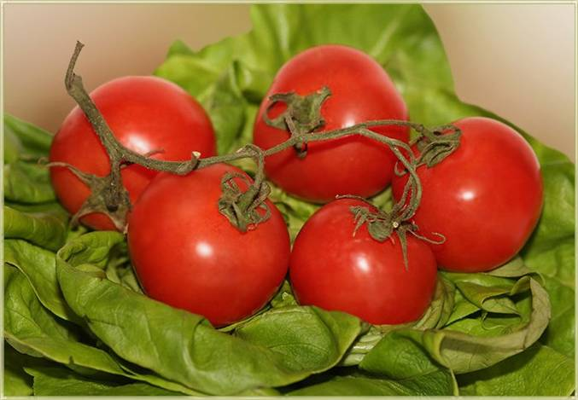
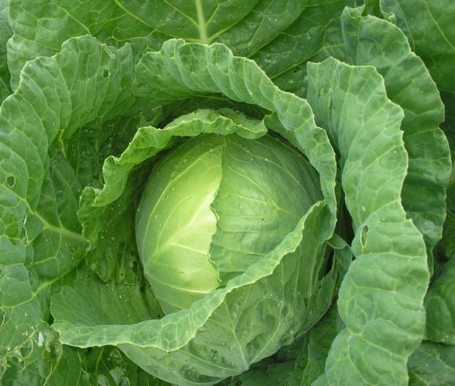
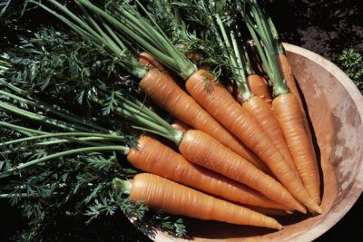
Витамин А

Slide 24
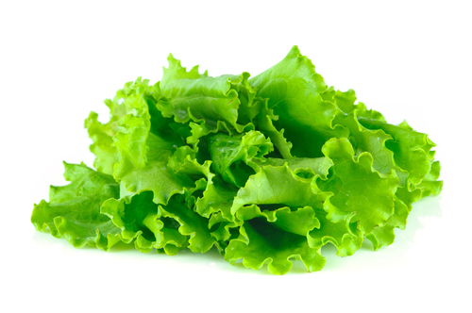
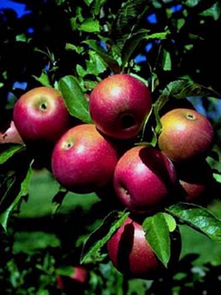
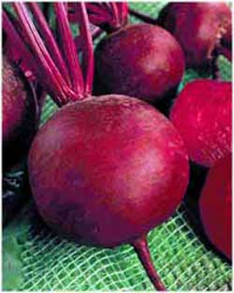
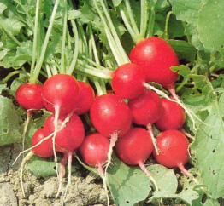
Витамин В

Slide 25
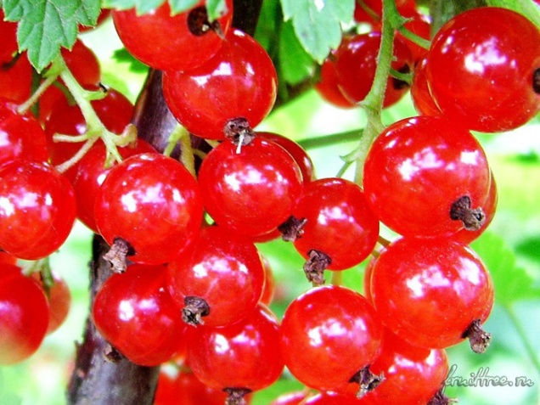

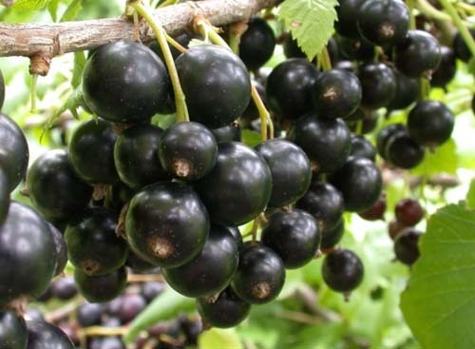
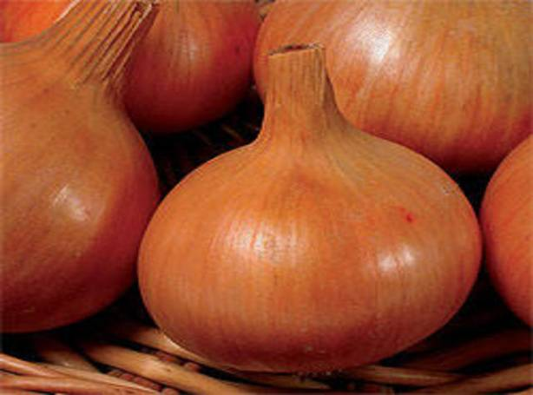
Витамин С

Slide 26
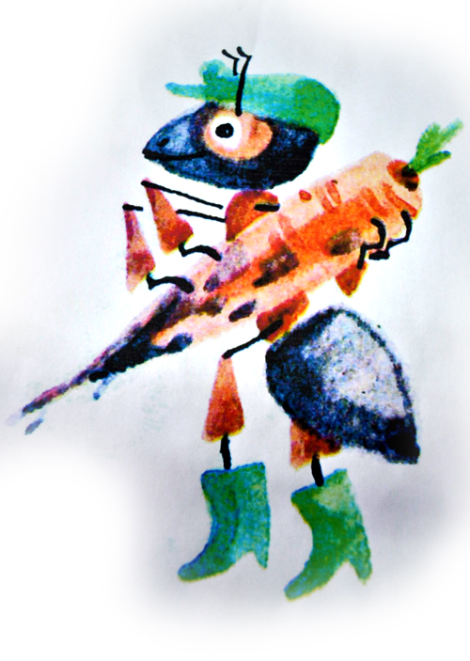

Slide 27
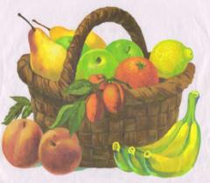
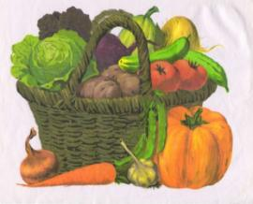
Ешьте больше овощей и фруктов.
Будьте здоровы!

